Slide 1

Validando el Resultado
● ¿Se pueden crear las carpetas del punto 2 en un solo comando? En caso que la respuesta sea positiva escribir el comando
Respuesta: Si. mkdir Infantiles Accion Terror Comedia Romanticas
¿Se pueden crear los archivos del punto 3 en un solo comando? En caso que la respuesta sea positiva escribir el comando

Slide 2
Validando el Resultado
Estando ubicados en la carpeta DH crear una carpeta llamada Prueba dentro de la carpeta Romanticas en un solo comando y escribirlo aquí.
Respuesta: Si. mkdir ./Peliculas/Romanticas/Prueba
Estando ubicados en la carpeta Romanticas crear una carpeta llamada Prueba2 dentro de la carpeta Accion
Respuesta: Si. Romanticas christian$ mkdir ../Accion/Prueba2

Slide 3
Integrando en VSCode
Ubicados en la carpeta DH crear el archivo noBorrar.js en la carpeta prueba2. En un solo comando.
Respuesta: DH git:(master) ✗ touch ./Peliculas/Accion/Prueba2/noBorrar.js
Ubicados en la carpeta peliculas mover el archivo noBorrar.js de la carpeta prueba2 a la carpeta prueba. En un solo comando.
Respuesta: Si. mv Accion/Prueba2/noBorrar.js Romanticas/Prueba

Slide 4
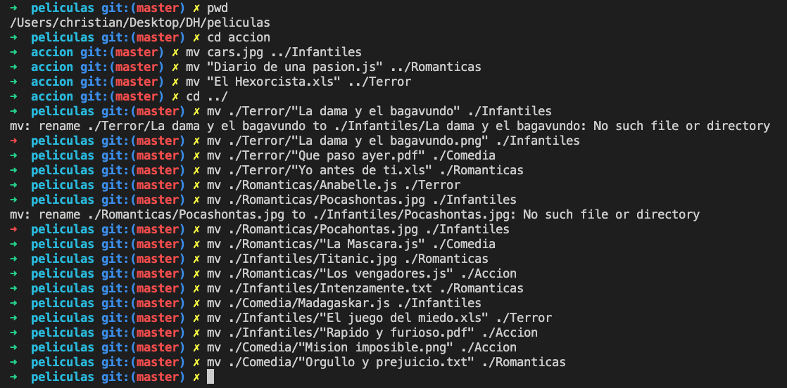
Integrando en VSCode
Mover los archivos que no correspondan a la carpeta con la categoría de película correspondiente.

Slide 5
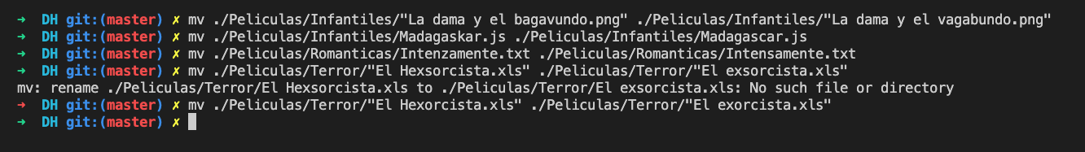
Integrando en VSCode
Estando ubicados en la carpeta DH renombrar los archivos que están mal nombrados debido a faltas ortográficas.
Estando ubicados en la carpeta DH remover (eliminar) los archivos que no sean peliculas y corresponden a canciones en un solo comando c/u.

Slide 6

Integrando en VSCode
Ubicados en la carpeta DH crear un archivo llamado camadax.txt
Respuesta: DH git:(master) ✗ touch camadax.txt
Ubicados en la carpeta peliculas, mover el archivo IT a la carpeta infantiles. En
un solo comando.
Respuesta: Si. mv comedia/It.xls Infantiles

Slide 7

Integrando en VSCode
Ubicados en la carpeta peliculas eliminar el archivo camadax.txt
Respuesta: rm ../camadax.txt
Ubicados en la carpeta peliculas eliminar la carpeta prueba. En un solo comando.
Respuesta: Si. rm -r ./Romanticas/Prueba

Slide 8
Integrando en VSCode
Ubicados en la carpeta peliculas eliminar el archivo camadax.txt
Respuesta: rm ../camadax.txt
Ubicados en la carpeta peliculas eliminar la carpeta prueba. En un solo comando.
Respuesta: Si. rm -r ./Romanticas/Prueba

